Slide 1
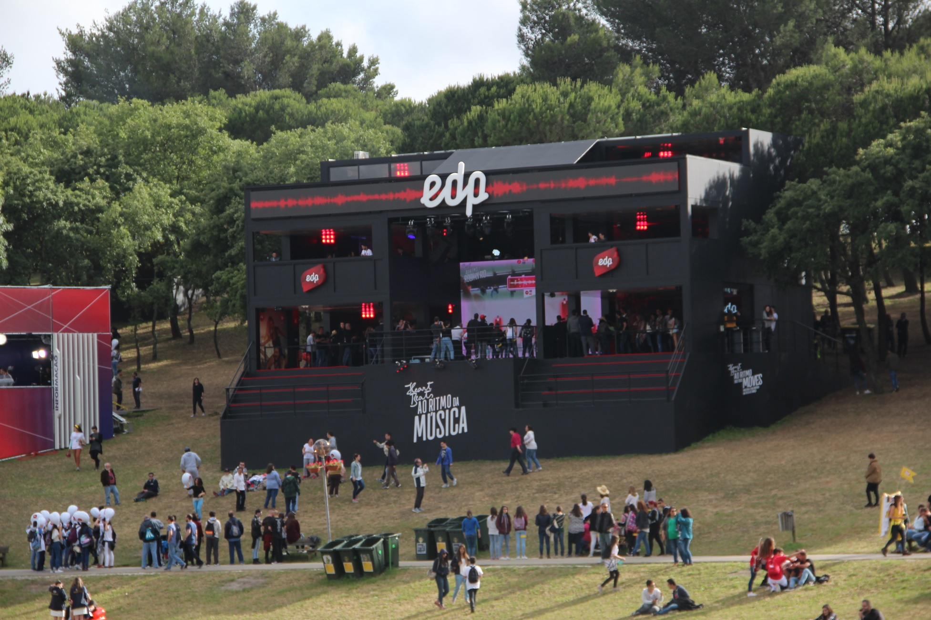
EDP, um posto de energia com atividades sustentáveis.

Slide 2
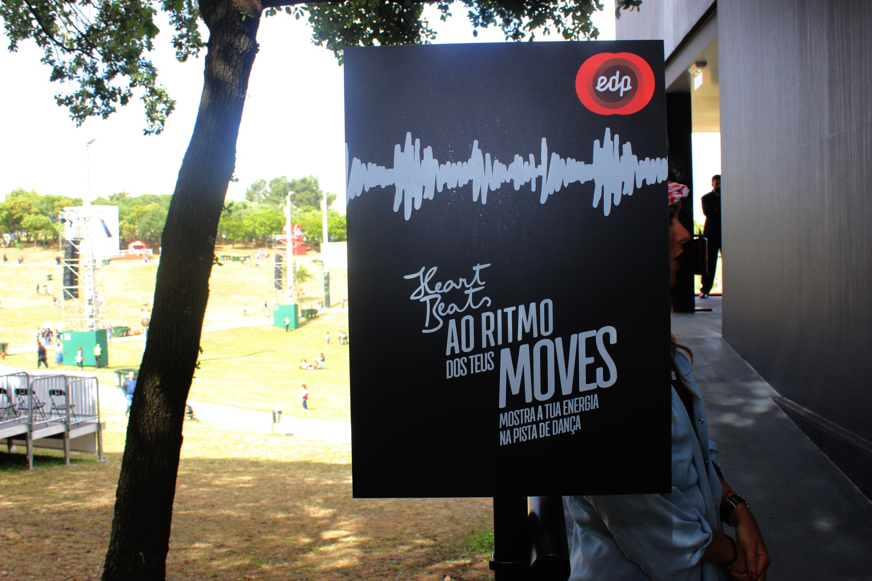
“Ao Ritmo dos teus Moves”, uma das atividades em que o público
dança na pista utilizando a energia de uma forma divertida e racional.

Slide 3
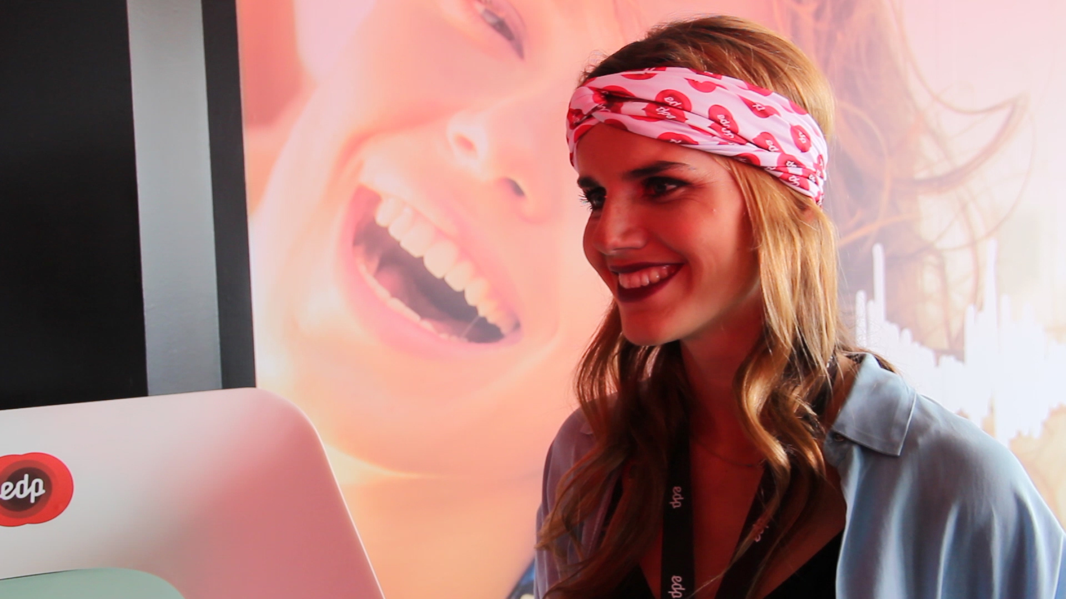
Uma das promotoras da EDP, Maria Frere, relaciona a atividade com a energia eólica referindo a
possibilidade de experienciar um remoinho de sensações provocadas pelo vento.

Slide 4
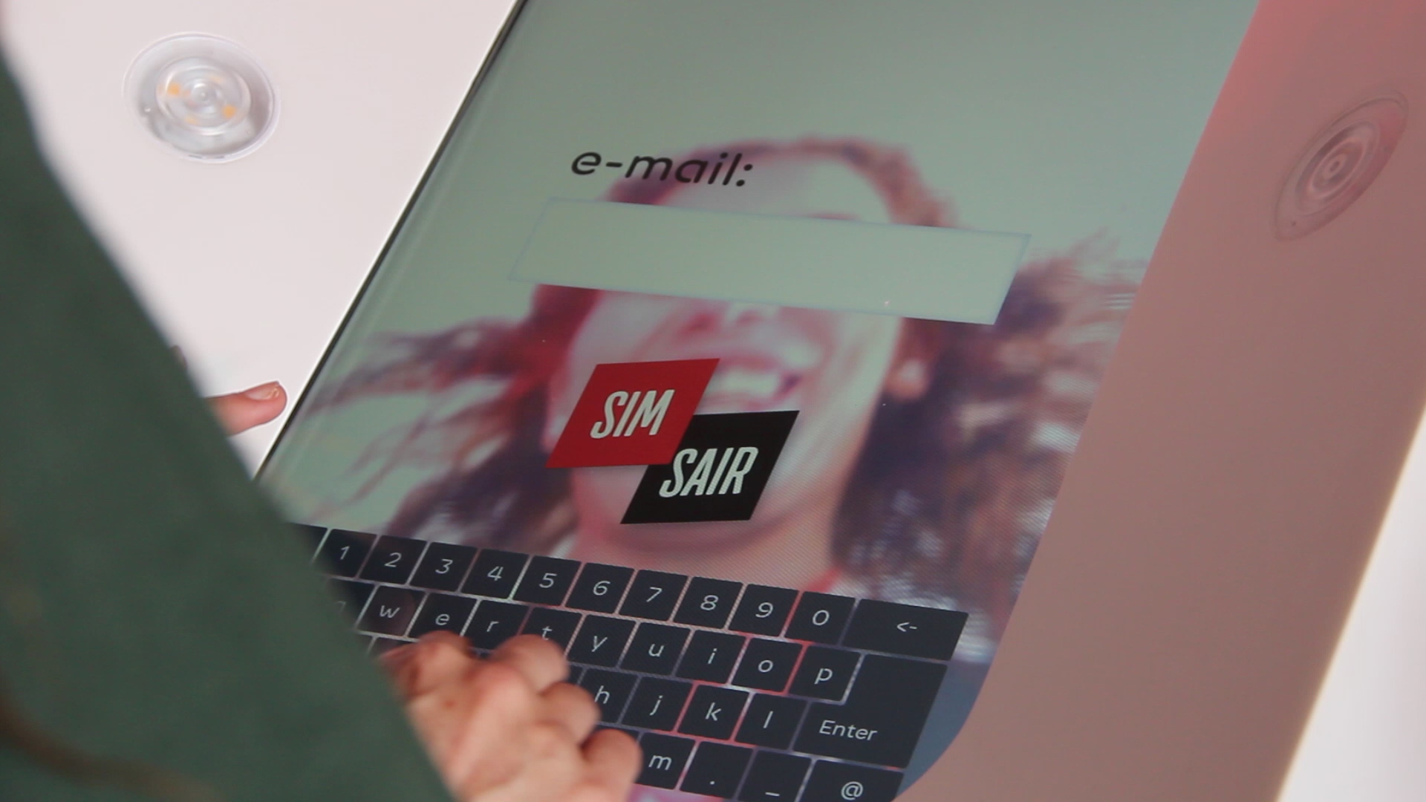
O resultado desta experiencia pode ser partilhado nas redes sociais através de gifs,
ou remeter para o email pessoal.

Slide 5
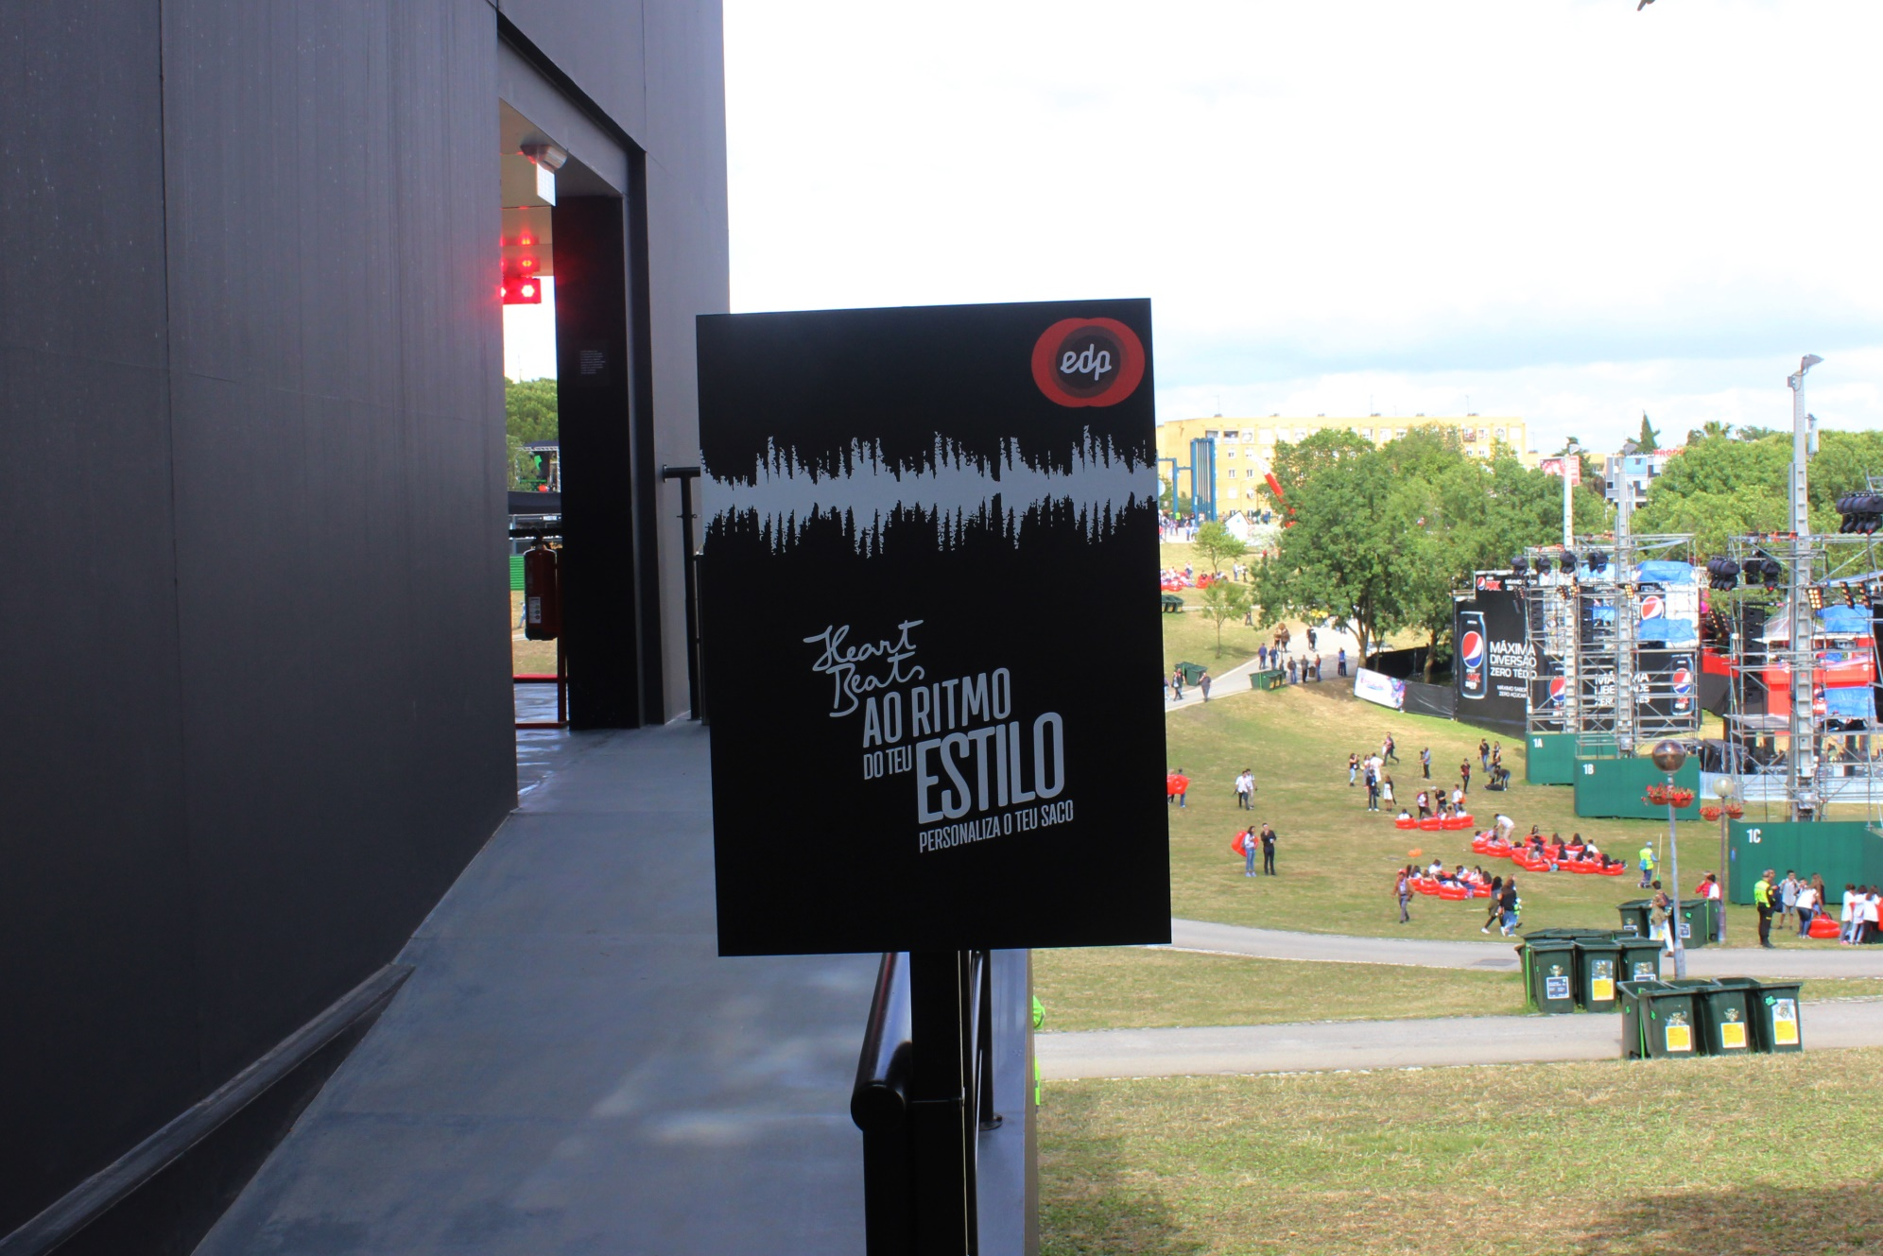
“Ao Ritmo do teu Estilo”, uma das atividades em que o publico personaliza os sacos com
fotografias pessoais e assim levar consigo uma lembrança.

Slide 6
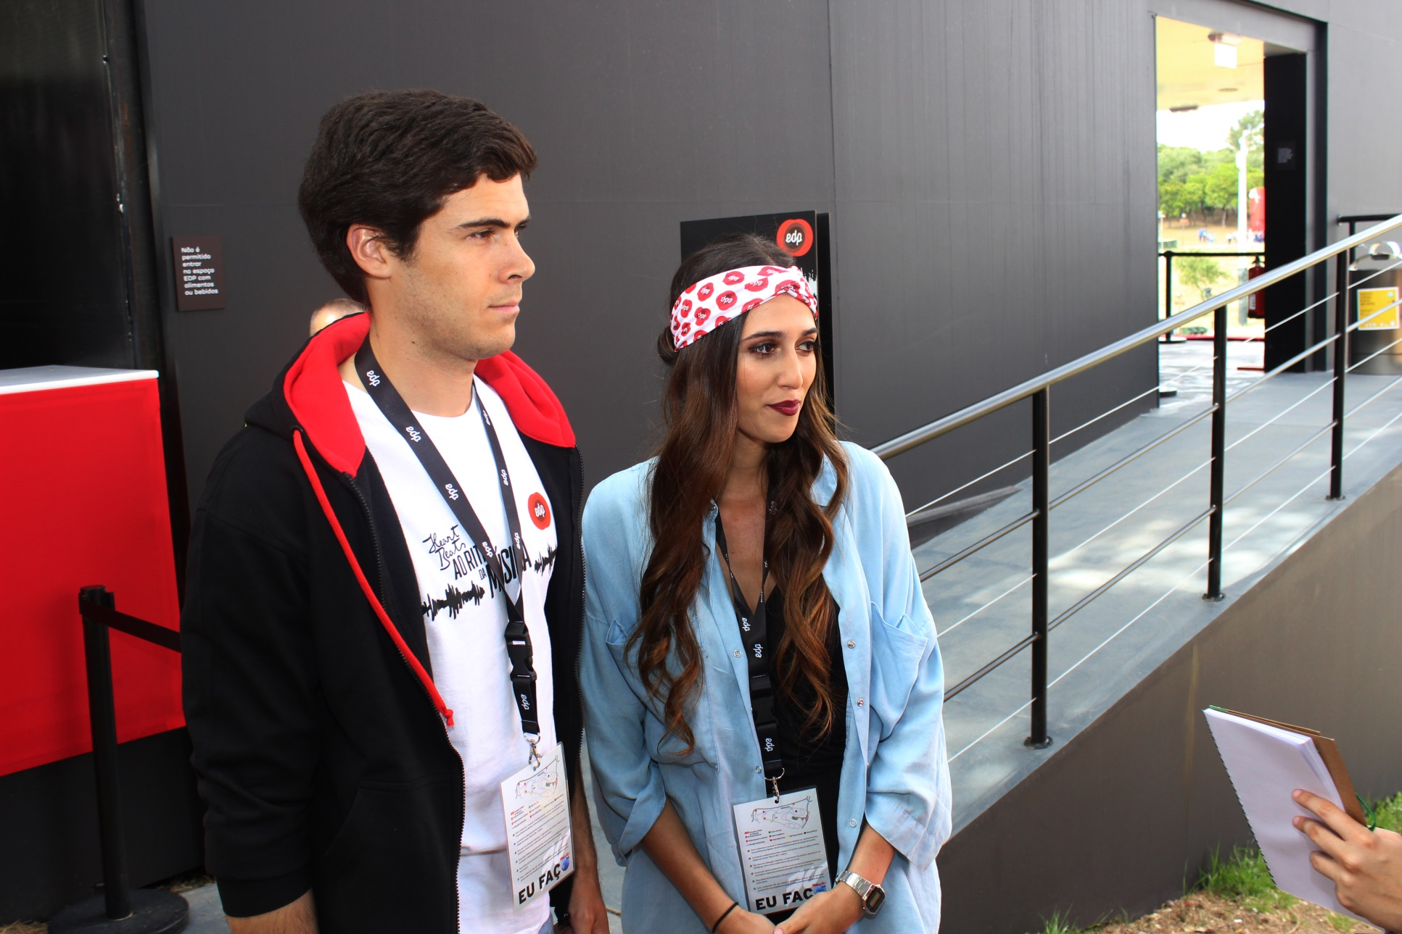
Entrevista a dois dos promotores da EDP sobre a atividade “Ao Ritmo do teu Estilo”.

